Slide 1
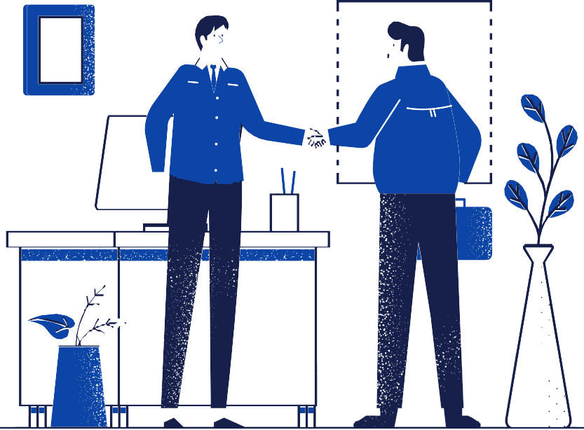
"Если хочешь быстро - иди один,
идти
если хочешь идти далеко - идите вместе." африканская пословица.

Slide 2

3 самых нужных навыки для работы в команде
ОТВЕТСТВЕННОСТЬ
ДОВЕРИЕ
КОММУНИКАТИВНЫЕ НАВЫКИ

Slide 3
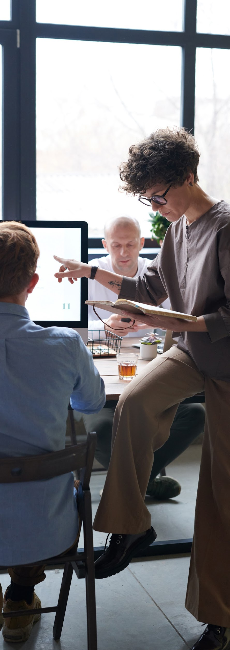

ОТВЕТСТВЕННОСТЬ
Обязанность индивида выполнять порученную задачу.
Ответственность необходима для эффективной работы команды.
Умение брать на себя ответственность за результат команды.

Slide 4

ДОВЕРИЕ

Slide 5

ДОВЕРИЕ
Доверие в команде как ключ к успеху.

Slide 6

КОММУНИКАТИВНЫЕ НАВЫКИ
Успех команды зависит от степени продуктивности общения между членами команды.

Slide 7
КОММУНИКАТИВНЫЕ НАВЫКИ
Передача идей, мыслей и убеждений другому человеку таким образом, чтобы общение привело к взаимоприемлемом у решению.
Включают в себя: активное слушание, конструктивная критика, вербальное и невербальное общение,
Язык тела может много рассказать о чувствах и намерениях коммуникантов.

Slide 8

Спасибо за внимание!

